Slide 1
Servlet入门
崔剑

Slide 2
主要内容
了解Servlet的体系结构
了解Servlet的开发与部署
理解转发与重定向

Slide 3
Servlet容器
Index_jsp.java
index.jsp
Double_jsp.java
double.jsp

Slide 4
Tomcat的组成
Tomcat
Servlet容器
http服务
静态页面容器

Slide 5
Tomcat的工作流程
Tomcat
Servlet容器
请求
客户
http服务
静态页面容器
响应

Slide 6
Servlet容器的作用
转义jsp文件到_jsp.java文件
创建_jsp.java对象响应客户请求
管理Servlet对象

Slide 7
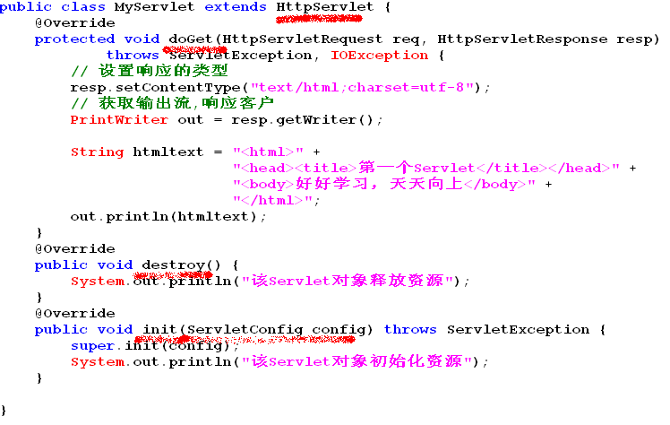
开发第一个Servlet

Slide 8
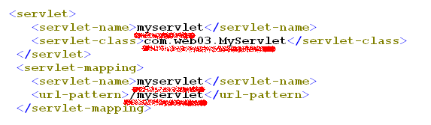
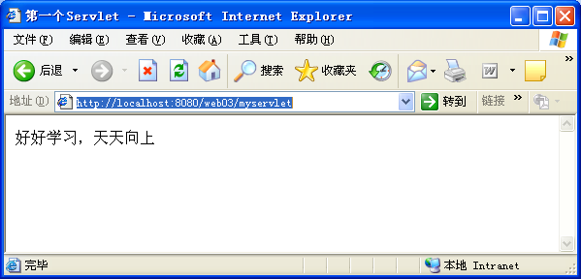
部署第一个Servlet

Slide 9
Servlet的体系结构
javax.servlet
javax.servlet.http
接口 | 类
Servlet | GenericServlet
ServletRequest
ServletResponse
ServletConfig
ServletContext
接口 | 类
HttpSession | HttpServlet
HttpServletRequest | Cookie
HttpServletResponse

Slide 10
继承与实现关系
Servlet
GenericServlet
HttpServlet
MyServlet

Slide 11
Servlet调用流程
容器创建
MyServlet
对象
调用
MyServlet
Init方法
调用
MyServlet的
Service方法
调用
MyServlet的
doGet方法

Slide 12
HttpServletResponse
封装了客户Http响应的类
sendError(int sc)
sendError(int sc,String msg)
setStatus(int sc)
setStatus (int sc,String msg)

Slide 13
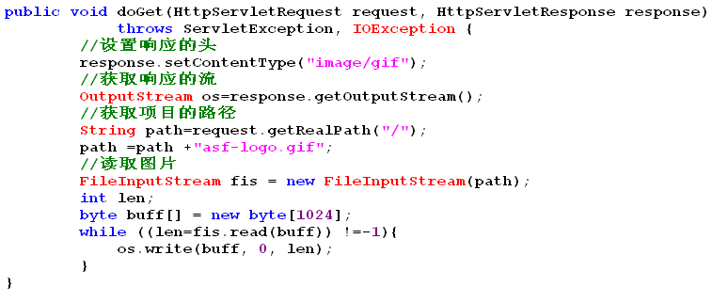
设置Http头
response.setContentType("image/gif");

Slide 14
设置Cookie
Cookie cookie = new Cookie("uid","admin");
response.addCookie(cookie);

Slide 15
HttpServletRequest
获取Cookie
Cookie []cookies=request.getCookies();
for (Cookie c:cookies){
System.out.println(c.getName());
System.out.println(c.getValue());
}

Slide 16
HttpServletRequest
获取参数
System.out.println(request.getQueryString());
System.out.println(request.getParameter("uid"));
System.out.println(request.getParameter("pwd"));

Slide 17
HttpServletRequest
获取属性
request.setAttribute("uid", "admin");
System.out.println(request.getAttribute("uid"));

Slide 18
页面跳转之重定向
在redirectServlet_1中编写如下代码
response.sendRedirect("/web03/redirectServlet_2");
在浏览器地址栏中输入
http://localhost:8080/web03/redirectServlet_1
地址栏中显示
http://localhost:8080/web03/redirectServlet_2
Tomcat
web02
请求redirectServlet_1
IE
web03
重新请求redirectServlet_2
redirectServlet_2响应

Slide 19
页面跳转之重定向
Location的几种写法
绝对地址
相对地址
以/开头的相对地址

Slide 20
页面跳转之转发
在redirectServlet_1中编写如下代码
RequestDispatcher rd= request.getRequestDispatcher("/redirectServlet_2");
rd.forward(request, response);
在浏览器地址栏中输入
http://localhost:8080/web03/redirectServlet_1
地址栏中显示
http://localhost:8080/web03/redirectServlet_1
Tomcat
web02
请求redirectServlet_1
IE
Web03
转发到redirectServlet_2
redirectServlet_2响应

Slide 21
页面跳转之转发
Location的几种写法
绝对地址
相对地址
以/开头的相对地址

Slide 22
页面跳转之转发
获取RequestDispatcher的另外方法
getServletContext().getRequestDispatcher("/redirectServlet_2").forward(request, response);
getServletContext().getNamedDispatcher("RedirectServlet_2").forward(request, response);

